Slide 1

Культура
В центре проекта — расширение доступности культурных благ и возможностей участия в создании культурных ценностей для жителей не только крупных городов, но и отдаленных населенных пунктов

Slide 2
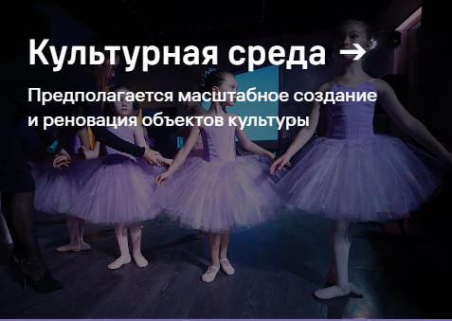
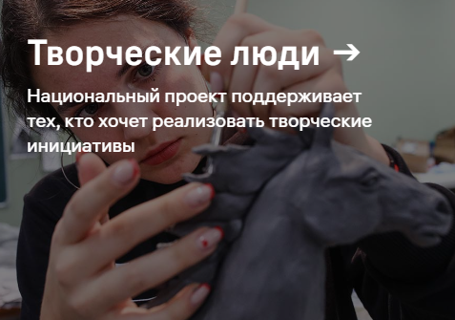
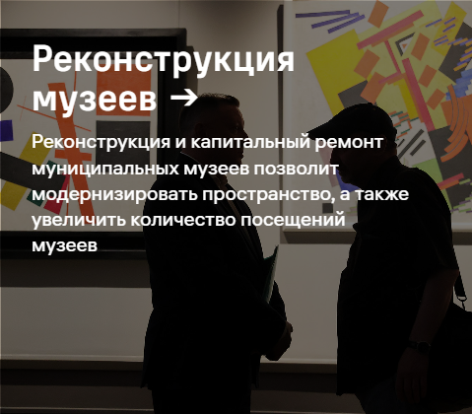
Инициативы
Всего предложено 19 инициатив
Мы расскажем о трёх, а именно: про культурную среду; творческих людей; реконструкцию музеев.

Slide 3
Культурная среда
Проект предусматривает реконструкцию и капитальный ремонт 989 детских школ искусств и переоснащение не менее 1070 муниципальных библиотек по модельному стандарту, а также реконструкцию 73 детских театров и ТЮЗов*.
*ТЮЗ – Театр Юного Зрителя

Slide 4
Творческие люди
Создано добровольческое движение «Волонтеры культуры». Присоединилось больше 250 тысяч человек.
Поддержку получат 600 проектов НКО*. Пройдут фестивали любительских творческих коллективов, победители получат гранты от государства, и фестивали детского творчества, будут организованы 150 культурно-образовательных программ для школьников, 48 музейных выставок, военно-исторические лагеря.
*НКО – Некоммерческая организация

Slide 5
Реконструкция музеев
Порядка 250 региональных и муниципальных музеев будут модернизированы в РФ в 2024 году Уже преображаются 214 музеев, из них 77 - в Донецкой и Луганской народных республиках, Запорожской и Херсонской областях.
Проводится ежегодный конкурс проектов субъектов Российской Федерации. Реконструкция и капитальный ремонт муниципальных музеев позволит модернизировать пространство, а также увеличить количество посещений музеев.

Slide 6
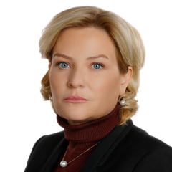
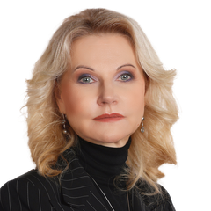
Управление проектом
Руководителем проекта является Министр культуры РФ Ольга Борисовна Любимова (31 декабря 1980 года)
Курирующим вице-премьером является Татьяна Алексеевна Голикова (9 февраля 1966 года), которая является Заместителем Председателя Правительства Российской Федерации
Ольга Борисовна Любимова
Татьяна Алексеевна Голикова

Slide 7
